Slide 1


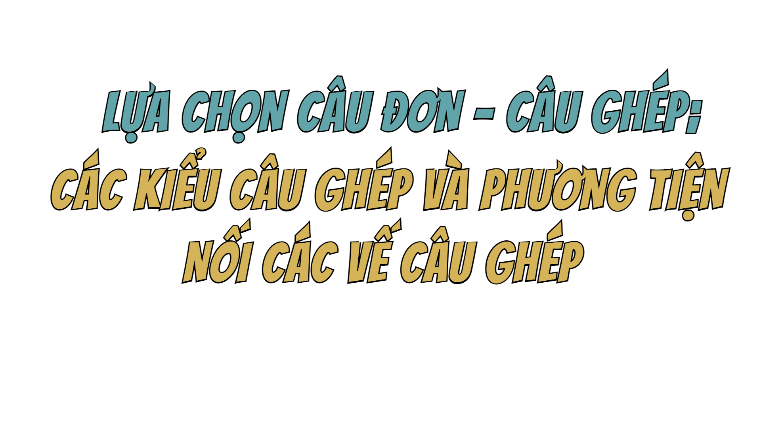
Tiết:78,79

Slide 2

HOẠT ĐỘNG MỞ ĐẦU

Slide 3



HOẠT ĐỘNG MỞ ĐẦU
Em hãy đặt/ghi lại 1 câu đơn và 1 câu ghép

Slide 4
HOẠT ĐỘNG MỞ ĐẦU
Em hãy đặt/ghi lại 1 câu đơn và 1 câu ghép
+ Hoa hồng nở rộ trong vườn.”
→ Câu đơn
CN
VN
Nếu bạn chăm chỉ học hành thì thì bạn sẽ đạt được thành công.
→ Câu ghép.
CN
VN
CN
VN

Slide 5


HOẠT ĐỘNG MỞ ĐẦU
Em hãy đọc lướt nội dung phần Tri thức tiếng Việt và Thực hành tiếng Việt trong SGK, xác định nội dung bài học và nhiệm vụ học tập.

Slide 6
HÌNH THÀNH KIẾN THỨC

Slide 7

I
Tri thức tiếng Việt

Slide 8

1
Lựa chọn câu đơn, câu ghép

Slide 9


1. Lựa chọn câu đơn, câu ghép
Khi nào chúng ta lựa chọn câu đơn và khi nào chúng ta lựa chọn một câu ghép?

Slide 10

1. Lựa chọn câu đơn, câu ghép
LỰA CHỌN
câu đơn
câu ghép
(câu có một cụm chủ ngữ – vị ngữ nòng cốt) để biểu thị một phán đoán đơn
(câu có hai cụm chủ ngữ - vị ngữ nòng cốt trở lên) để biểu thị một phán đoán phức hợp, thể hiện một quá trình tư duy và thông báo có tính chất phức hợp.

Slide 11
2
Lựa chọn các kiểu câu ghép và phương tiện nối các vế câu

Slide 12




2. Lựa chọn các kiểu câu ghép và phương tiện nối các vế câu
Có những kiểu câu ghép nào? Hãy chỉ ra phương tiện nối các vế câu. Lấy ví dụ.

Slide 13




*DỰA VÀO QUAN HỆ GIỮA CÁC VẾ
a. Câu ghép đẳng lập
Là câu ghép do các vế câu có quan hệ bình đẳng với nhau tạo thành.
Về nghĩa, giữa các vế câu này có thể có những quan hệ như sau:
+ Liệt kê, ví dụ: “Ngoài đình, mõ đập chan chát, trống cái đánh thùng thùng, tù và thổi như ếch kêu.” (Ngô Tất Tố).
+ Tiếp nối, ví dụ: “Mị nín khóc, Mị lại bồi hồi.” (Tô Hoài).
+ Đối chiếu, ví dụ: “Ông nói gà, bà nói vịt.” (Tục ngữ).
+ Lựa chọn, ví dụ: “Mình đọc hay tôi đọc?” (Nam Cao);...

Slide 14
*DỰA VÀO QUAN HỆ GIỮA CÁC VẾ
b. Câu ghép chính phụ
Là câu ghép do các vế câu có quan hệ phụ thuộc với nhau tạo thành.
Về nghĩa, giữa các vế câu này có thể có những quan hệ như sau:
+ Nguyên nhân – kết quả, ví dụ: “Bởi tôi ăn uống điều độ và làm việc có chừng mực nên tôi chóng lớn lắm.” (Tô Hoài).
+ Điều kiện/ giả thiết – kết quả, ví dụ: “Nếu anh cho phép thì ta cứ - đọc.” (Nam Cao).
+ Nhượng bộ - tương phản, ví dụ: “Dù cuộc sống có nhiều vất vả, Lê cũng có một cái gia đình.” (Nguyễn Minh Châu).
+ Mục đích – sự kiện, ví dụ: “Để trường lớp luôn sạch đẹp, chúng ta cần có ý thức giữ gìn vệ sinh chung”.

Slide 15
*DỰA VÀO PHƯƠNG TIỆN KẾT NỐI CÁC VẾ
c. Câu ghép có từ ngữ liên kết
d. Câu ghép không có từ ngữ liên kết
Ví dụ: Cô giáo giảng bài, học sinh chăm chú lắng nghe. (Biểu thị quan hệ liệt kê).
→ Khi cần sử dụng câu ghép, tuỳ vào quan hệ giữa các vế (đẳng lập/ chính phụ), tuỳ vào mối liên hệ ý nghĩa giữa các vế (liệt kê, lựa chọn, nguyên nhân - kết quả, mục đích - sự kiện,...) mà chúng ta lựa chọn kiểu câu ghép nào, từ đó, lựa chọn phương tiện nối các vế câu cho phù hợp.
Ngoài các kết từ (và, rồi, hay, còn,...), các cặp kết từ (vì ... nên, nếu ... thì, tuy ... nhưng,...), từ ngữ liên kết còn có thể là các cặp từ ngữ hô ứng như càng ... càng, vừa... vừa, mới ... đã, bao nhiêu ... bấy nhiêu, nào ... ấy,...

Slide 16
HOẠT ĐỘNG LUYỆN TẬP

Slide 17
I
Hoạt động
Thực hành tiếng Việt

Slide 18
1
Bài tập 1

Slide 19

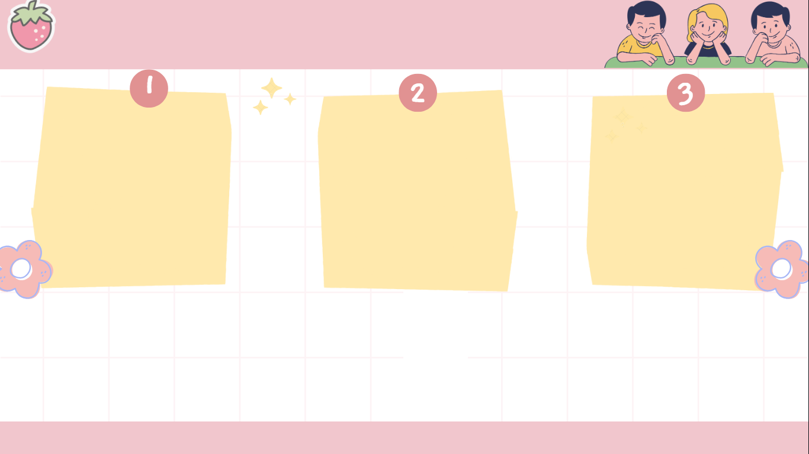

Bài tập 1: Đọc đoạn trích sau và thực hiện các yêu cầu bên dưới:
(1) Đặc trưng của chủ nghĩa toàn cầu hiện đại là sự đón nhận và trân trọng đóng góp của tất cả các dân tộc trong bản hòa ca của nhân loại. (2) Ở đó, người ta chia sẻ giá trị của mình vào cái chung, tạo nên một bức tranh lớn đa sắc màu nhưng vẫn nhất quán và đầy tính nhân bản. (3) Nhiều ý kiến cho rằng khi “thế giới phẳng”, các nền văn hoá giao thoa sẽ dần hoà lẫn với nhau, mỗi người đều giống hệt nhau và mất đi văn hoá đặc trưng của dân tộc mình. (4) Điều đó là không đúng, bởi mỗi công dân, mỗi dân tộc là một mảnh ghép vừa vặn trong bức tranh chung của nhân loại nhưng vẫn mang trong mình một sắc màu đặc trưng của dân tộc. (Nam Lê - Như Ý, Bản sắc dân tộc: cái gốc của mọi công dân toàn cầu, https://giaoducthoidai.vn/, ngày 03/11/2019)
Chơi chữ là biện pháp tu từ sử dụng âm thanh, từ ngữ để tạo ra ý nghĩa bất ngờ, thú vị, làm tăng sức hấp dẫn cho văn bản. Chơi chữ có thể dựa trên hiện tượng đồng âm, lối nói gần âm, cách điệp âm, lối nói lái, lối tách từ ...
Điệp thanh là biện pháp tu từ lặp lại thanh diệu (thường là cùng thuộc thanh bằng hay thanh trắc) nhằm mục đích tạo nên nhạc tính, tăng tính tạo hình và sức biểu cảm cho văn bản.
Điệp vần là biện pháp tu từ lặp lại những âm tiết có phần vẫn giống nhau nhằm mục đích làm tăng sức biểu cảm và nhạc tính cho văn bản.
Phân tích cấu trúc các câu trong đoạn trích trên, sau đó, cho biết câu nào là câu đơn, câu nào là câu ghép.
Nêu tác dụng của việc lựa chọn các kiểu câu (câu đơn, câu ghép) trong đoạn trích trên.
a
b

Slide 20
BÀI TẬP 1
a) Phân tích cấu trúc các câu trong đoạn trích trên, sau đó, cho biết câu nào là câu đơn, câu nào là câu ghép.
Đặc trưng của toàn cầu hoá là sự đón nhận và trân trọng đóng góp của tất cả các dân tộc trong bản hoà ca của nhân loại .
=> Câu đơn
CN
VN

Slide 21
BÀI TẬP 1
a) Phân tích cấu trúc các câu trong đoạn trích trên, sau đó, cho biết câu nào là câu đơn, câu nào là câu ghép.
(2) Ở đó, người ta chia sẻ giá trị của mình vào cái chung, tạo nên một bức tranh lớn đa sắc màu nhưng vẫn nhất quán và đầy tính nhân bản.
=> Câu đơn
TN
CN
VN

Slide 22
(3) Nhiều ý kiến cho rằng khi “thế giới phẳng”, các nền văn hoá giao thoa sẽ dần hoà lẫn với nhau, mỗi người đều giống hệt nhau và mất đi văn hoá đặc trưng của dân tộc mình.
CN
VN
=> Câu đơn
Ghi chú: Trong phần vị ngữ có các cụm chủ - vị nhỏ:
khi “thế giới phẳng, các nền văn hoá giao thoa sẽ dần hoà lẫn với nhau , mỗi người đều giống hệt nhau và mất đi đặc trưng của dân tộc mình .
TN
CN1
VN1
CN2
VN2

Slide 23
BÀI TẬP 1
a) Phân tích cấu trúc các câu trong đoạn trích trên, sau đó, cho biết câu nào là câu đơn, câu nào là câu ghép.
(4) Điều đó là không đúng, bởi mỗi công dân, mỗi dân tộc là một mảnh ghép vừa vặn trong bức tranh chung của nhân loại nhưng vẫn mang trong mình một sắc màu đặc trưng của dân tộc.
=> Câu ghép
CN1
VN1
CN2
VN2

Slide 24

b. Tác dụng của việc lựa chọn câu đơn, câu ghép trong đoạn trích trên:
Câu (1), (2) và (3) biểu thị một phán đoán đơn giản nên người viết lựa chọn câu đơn là phù hợp.
01
Câu (4) biểu đạt một thông báo có tính chất phức hợp: vừa chỉ ra ý kiến nêu ở câu (3) là không đúng vừa giải thích lí do nên người viết sử dụng câu ghép là phù hợp.
02

Slide 25
2
Bài tập 2

Slide 26

Bài tập 2: Cho đoạn trích sau:
Nhan đề “Sang thu” vừa bao trùm lại vừa thấm vào từng từ ngữ, cánh vật. Hương quả sang thu. Ngọn gió sang thu. Dòng sông, bầu chín, đám mây, bầu trời sang thu. Nắng sang thu. Mưa sang thu, sấm chớp, dông bão, cây cối sang thu. Nhưng trong từng cảnh sang thu của thiên nhiên, đất trời, tạo vật là lồng lộng hồn người sang thu.
(Theo Vũ Nho, Đi giữa miền thơ)
a. Nhận xét về cấu trúc của các câu in đậm trong đoạn trích trên.
b. Nêu tác dụng của việc lựa chọn cấu trúc câu như vậy.
Câu a
Các câu in đậm trong đoạn trích đều là câu đơn, có cấu trúc tương đồng (phương thức lặp cấu trúc).
Câu b
Tác giả lựa chọn cấu trúc câu như vậy nhằm nhấn mạnh cả đất trời, tạo vật đều đang “sang thu”; tác động mạnh vào tình cảm, cảm xúc của người đọc, gây nên một không khí “sang thu”; tạo sự liên kết chặt chẽ về mặt nội dung và hình thức cho đoạn trích.

Slide 27
Bài tập 2: Cho đoạn trích sau:
Nhan đề “Sang thu” vừa bao trùm lại vừa thấm vào từng từ ngữ, cánh vật. Hương quả sang thu. Ngọn gió sang thu. Dòng sông, bầu chín, đám mây, bầu trời sang thu. Nắng sang thu. Mưa sang thu, sấm chớp, dông bão, cây cối sang thu. Nhưng trong từng cảnh sang thu của thiên nhiên, đất trời, tạo vật là lồng lộng hồn người sang thu.
(Theo Vũ Nho, Đi giữa miền thơ)
a. Nhận xét về cấu trúc của các câu in đậm trong đoạn trích trên.
b. Nêu tác dụng của việc lựa chọn cấu trúc câu như vậy.
Câu a
Câu b

Slide 28
3
Bài tập 3

Slide 29


BÀI TẬP 3
Cho biết các câu ghép dưới đây thuộc loại câu ghép đẳng lập hay chính phụ. Xác định phương tiện nối các vế câu và nêu tác dụng của việc lựa chọn phương tiện này.

Slide 30
a. Ngọn lửa mùa hè mang bao căm phẫn chính đáng của người da đen sẽ không bao giờ tắt nguội nếu như làn gió mùa thu của tự do và công bằng không thổi tới.
(Mác-tin Lu-thơ Kinh (Martin Luther King), Tôi có một giấc mơ)
LOẠI CÂU
TÁC DỤNG
Biểu thị quan hệ giả thiết - kết quả.
=> Vế câu biểu thị nội dung giả thiết là “làn gió mùa thu của tự do và công bằng không thổi tới”, vế câu biểu thị nội dung kết quả là “ngọn lửa mùa hè mang bao căm phẫn chính đáng của người da đen sẽ không bao giờ tắt nguội”.
PHƯƠNG TIỆN NỐI CÁC VẾ CÂU
câu ghép chính phụ
kết từ “nếu như”

Slide 31
b. Nhưng dù cho tại hoạ có xảy ra thì sự có mặt của chúng ta ở đây cũng không phải là vô ích.
(G.G. Mác-két, Đấu tranh cho một thế giới hoà bình)
LOẠI CÂU
TÁC DỤNG
PHƯƠNG TIỆN NỐI CÁC VẾ CÂU
Biểu thị quan hệ giả thiết - kết quả.
Vế câu biểu thị nội dung giả thiết là “tai hoạ có xảy ra”, vế câu biểu thị nội dung kết quả là “sự có mặt của chúng ta ở đây cũng không phải là vô ích”.
câu ghép chính phụ
cặp kết từ “dù cho ... thì ...”

Slide 32
c. Cái lò gạch ở cuối cánh đồng đang phun lửa sáng rực và ánh đèn ô tô ngoài đường cái quét lên nền trời những luồng ánh sáng xanh biếc.
(Đỗ Chu, Bồng chanh đỏ)
LOẠI CÂU
TÁC DỤNG
PHƯƠNG TIỆN NỐI CÁC VẾ CÂU
Biểu thị quan hệ liệt kê.
Hai sự việc được liệt kê là: “Cái lò gạch ở cuối cánh đồng đang phun lửa sáng rực, ánh đèn ô tô ngoài đường cái quét lên nền trời những luồng ánh sáng xanh biếc”.
câu ghép đẳng lập
kết từ “và”

Slide 33
d. Bước chân của anh đặt nhẹ trên đường, tôi cảm thấy không phải anh đang đi mà là anh lướt trên mặt đất.
(Đỗ Chu, Bồng chanh đỏ)
LOẠI CÂU
TÁC DỤNG
PHƯƠNG TIỆN NỐI CÁC VẾ CÂU
Biểu thị quan hệ tiếp nối.
Sự việc đầu tiên là “bước chân của anh đặt nhẹ trên đường”, sự việc tiếp theo là “tôi cảm thấy không phải anh đang đi mà là anh lướt trên mặt đất”.
câu ghép đăng lập
dấu phẩy (,)

Slide 34
4
Bài tập 4
Notes:
Zalo:0981713891

Slide 35

BÀI TẬP 4
Em trao đổi với bạn cùng nhóm một bài văn nghị luận mình đã viết. Sau đó, đọc bài viết của bạn và trả lời các câu hỏi:
Bạn em đã sử dụng câu đơn, câu ghép hay kết hợp cả hai kiểu câu trong bài viết?
a
Việc lựa chọn cấu trúc câu như vậy có tác dụng gì?
b
Khi đọc bài viết của bạn, em thấy bạn đã lựa chọn cấu trúc câu hợp lí chưa? Nếu được phép thay đổi cấu trúc của một vài câu, em sẽ thay đổi như thế nào? Vì sao?
c

Slide 36
II
Hoạt động khái quát nội dung bài học

Slide 37

II. Hoạt động khái quát nội dung bài học
Tóm tắt nội dung chính của bài học về cách thức lựa chọn câu đơn - câu ghép, các kiểu câu ghép và các phương tiện nối các vế câu ghép.
01
Rút ra những lưu ý khi vận dụng kiến thức về cách thức lựa chọn câu đơn - câu ghép, các kiểu câu ghép và các phương tiện nối các vế câu ghép trong hoạt động đọc, viết, nói và nghe.
02

Slide 38
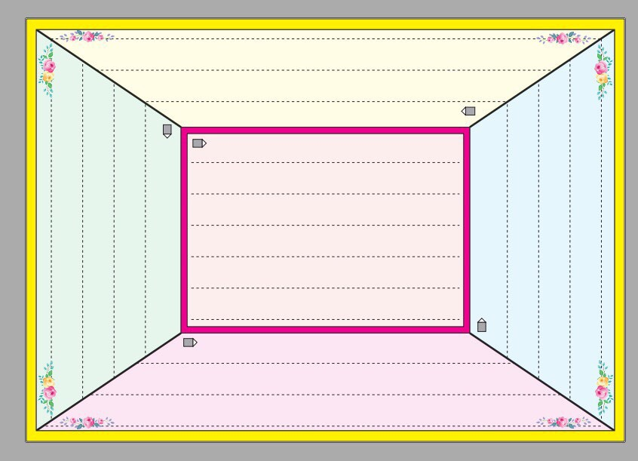
II. Hoạt động khái quát nội dung bài học

Slide 39




II. Hoạt động khái quát nội dung bài học
Trong thực tế giao tiếp, tuỳ vào mục đích khác nhau, người nói/ người viết, có thể lựa chọn sử dụng câu đơn - câu ghép, lựa chọn các kiểu câu ghép và các phương tiện nối các vế của câu ghép.

Slide 40
II. Hoạt động khái quát nội dung bài học
Có hai cách phân loại câu ghép thường gặp
01
02
Dựa vào quan hệ giữa các vế, có thể chia câu ghép làm hai loại: Câu ghép đẳng lập và câu ghép chính phụ.
Dựa vào phương tiện nối các vế, có thể chia câu ghép làm hai loại: Câu ghép có từ ngữ liên kết và câu ghép không có từ ngữ liên kết.

Slide 41
II. Hoạt động khái quát nội dung bài học
Nguyễn Nhâm 0981713891
359
Khi cần sử dụng câu ghép, tuỳ vào quan hệ giữa các vế (đẳng lập/ chính phụ), tuỳ vào mối liên hệ ý nghĩa giữa các vế (liệt kê, lựa chọn, nguyên nhân - kết quả, mục đích - sự kiện,...) mà chúng ta lựa chọn kiểu câu ghép nào, từ đó, lựa chọn phương tiện nối các vế câu cho phù hợp.
Notes:
Zalo:0981713891

Slide 42
HOẠT ĐỘNG VẬN DỤNG

Slide 43


HOẠT ĐỘNG VẬN DỤNG
Viết một đoạn văn (khoảng 200 chữ) trình bày suy nghĩ về những điều cần thay đổi ở thanh niên Việt Nam hiện nay trong việc trở thành công dân toàn cầu trong đó có sử dụng câu đơn và câu ghép.

